Slide 1
JVM一系列概念梳理
JVM运行流程
JVM结构
JVM运行时数据区
JVM内存模型
Volatile
指令重排

Slide 2
重点掌握
JVM运行流程
JVM结构
JVM运行时数据区域
JVM内存模型

Slide 3
JVM一些概念（10分钟）
JVM和普通虚拟机
VMWare, Visual Box ： CPU指令
JVM:程序自己独立的运行环境：堆栈，寄存器，字节码指令
JAVA, Scala,Grovvy..
JVM/JDK/JRE关系
JVM虚拟机最小的运行环境<JRE 最小的java运行时环境<JDK 开发的工具集
JVM产品有哪些
HotSpot、Jrockit, J9
为什么会出现JVM
C/C++:os架构，CPU架构
JAVA : 一次编写到处运行

Slide 4
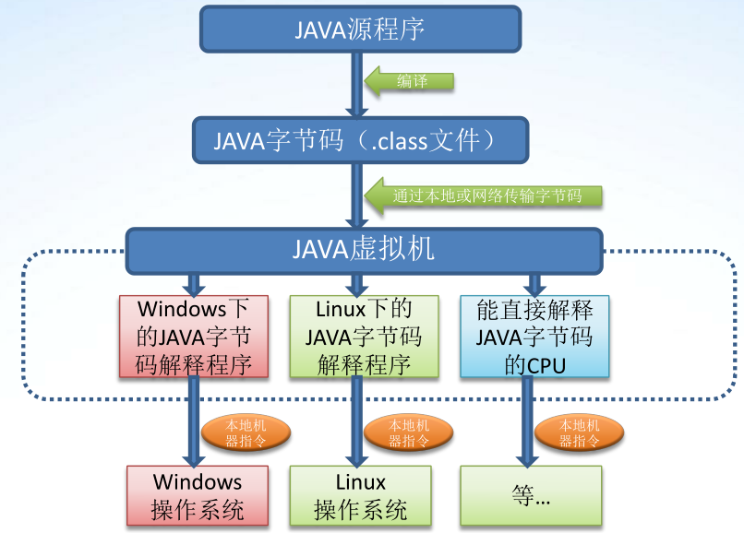
JVM运行流程

Slide 5
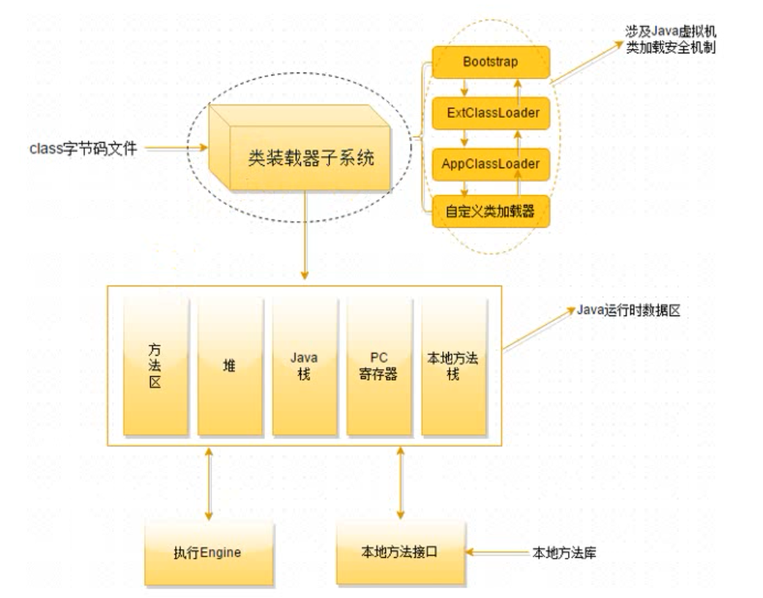
JVM结构
JVM包含：
1.类加载器
2.执行引擎
3.运行时数据区
4.本地接口

Slide 6
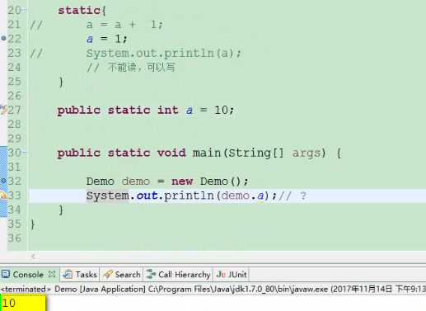
JVM结构
ClassLoader类加载器
双亲委派模型
类加载过程
加载 把字节码文件加载到jvm中
连接
验证 验证字节码是否正确
准备 分配内存，初始化等
解析 符号引用转为直接引用
初始化<clinit>
执行静态代码块，静态变量
静态代码块和静态变量顺序执行

Slide 7
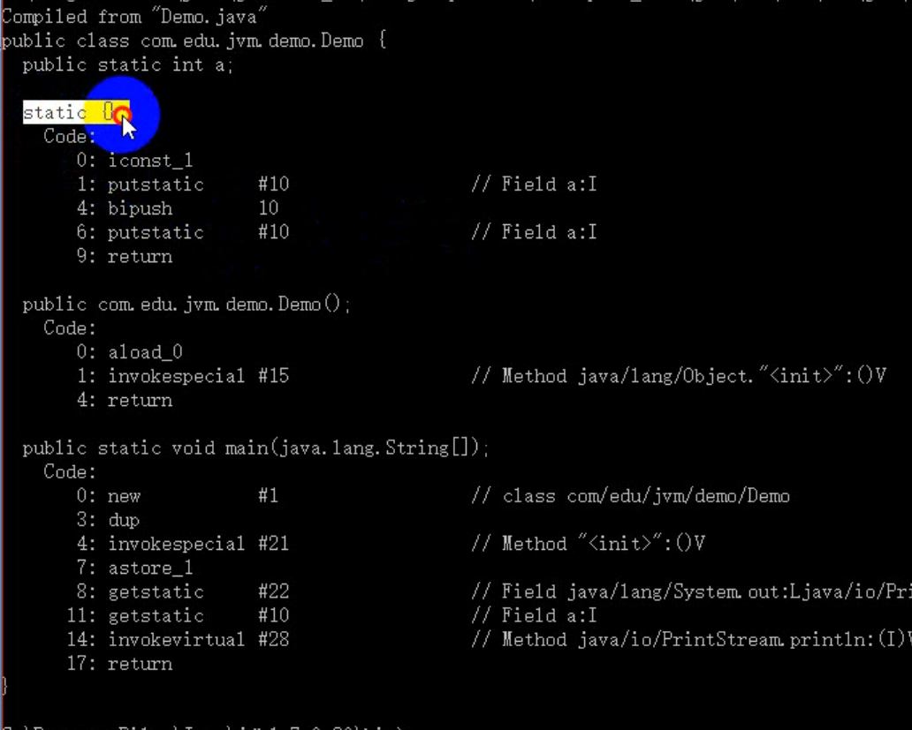

Slide 8
双亲委派模型
自上而下加载类
自底向上检查类是否已经加载
启动类加载器 rt.jar
启动类加载器
扩展类加载器
应用类加载器
自定义类加载器
扩展类加载器 %java_home%/lib/ext/
应用类加载器 classpath
自定义类加载器 自定义路径
防止重复加载

Slide 9
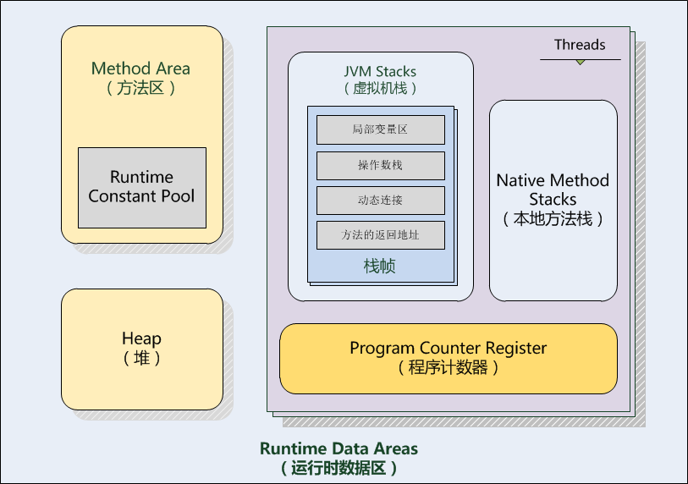
JVM运行时数据区 JDK1.7

Slide 10
Program Counter Register
作用
当前线程执行的字节码的行号指示器，通过改变此指示器来选取下一个需要执行的字节码指令
特征
在线程创建时创建
每个线程拥有一个
指向下一条指令的地址

Slide 11
Method Area(Non-Heap)
线程共享
存储
类信息
常量
静态变量
方法字节码

Slide 12
VM Stack / Native Method Stack
线程私有
方法在执行时会创建一个栈帧（Stack Frame）用于存储局部变量表、操作数栈、动态链接、方法出口等信息
方法从调用直至执行完成的过程，就对应着一个栈帧在虚拟机栈中入栈到出栈的过程
局部变量表所需的内存空间在编译期间完成分配，而且分配多大的局部变量空间是完全确定的，在方法运行期间不会改变其大小
出栈后空间释放

Slide 13
Heap
线程共享
存储对象或数组
Heap划分
年轻代
老年代
Eden(新生代 new) | s0 | s1 | Tenured
GC

Slide 14
JMM
线程工作内存，主内存
JMM模型
线程执行引擎
assign
use
线程工作内存
read,load
store,write
主内存(线程共享)

Slide 15
Volatile
可见性
保证可见性的方法
volatile
synchronied
final

Slide 16
指令重排
有序性
线程内串行语义
案例
怎么保证有序性
线程串行语义：
先写后读a=1;b=a; 写写操作a=1;a=2 先读后写a=b;b=2;
指令重排序：
a=1;b=1

